Slide 1

딥러닝 위한 수학공식
강사 : 쿵스보이 (얼짱 뮤지션)

Slide 2




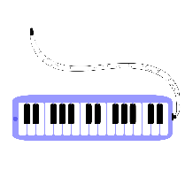



차 례
001
최소 제곱법
002
평균 제곱오차
003
경사 하강법(오차 수정하기)
004
스칼라, 벡터, 행렬, 텐서

Slide 3
차 례
005
크로스 엔트로피
006
007
008

Slide 4
1
최소 제곱 법
001 최소 제곱 법
002 최소 제곱의 이해

Slide 5

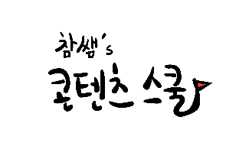
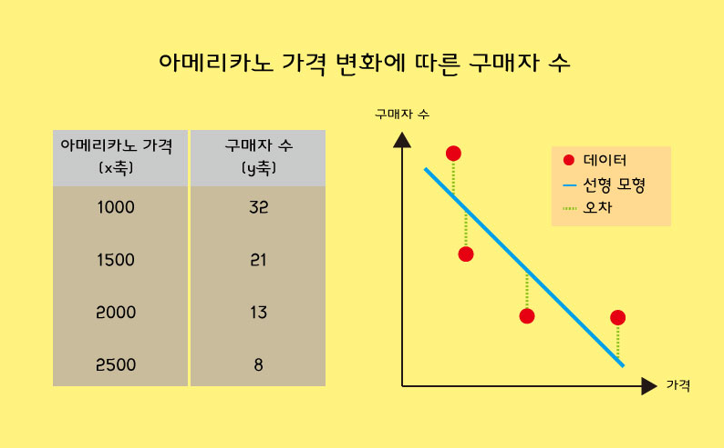

최소 제곱법(잔차의 제곱)
Notes:
선형회귀 예제 : http://clipsoft.co.kr/wp/blog/%EC%9D%B8%EA%B3%B5%EC%A7%80%EB%8A%A5%EC%9D%98-%EC%8B%9C%EC%9E%91-%EC%84%A0%ED%98%95%ED%9A%8C%EA%B7%80%EB%B6%84%EC%84%9D/

Slide 6
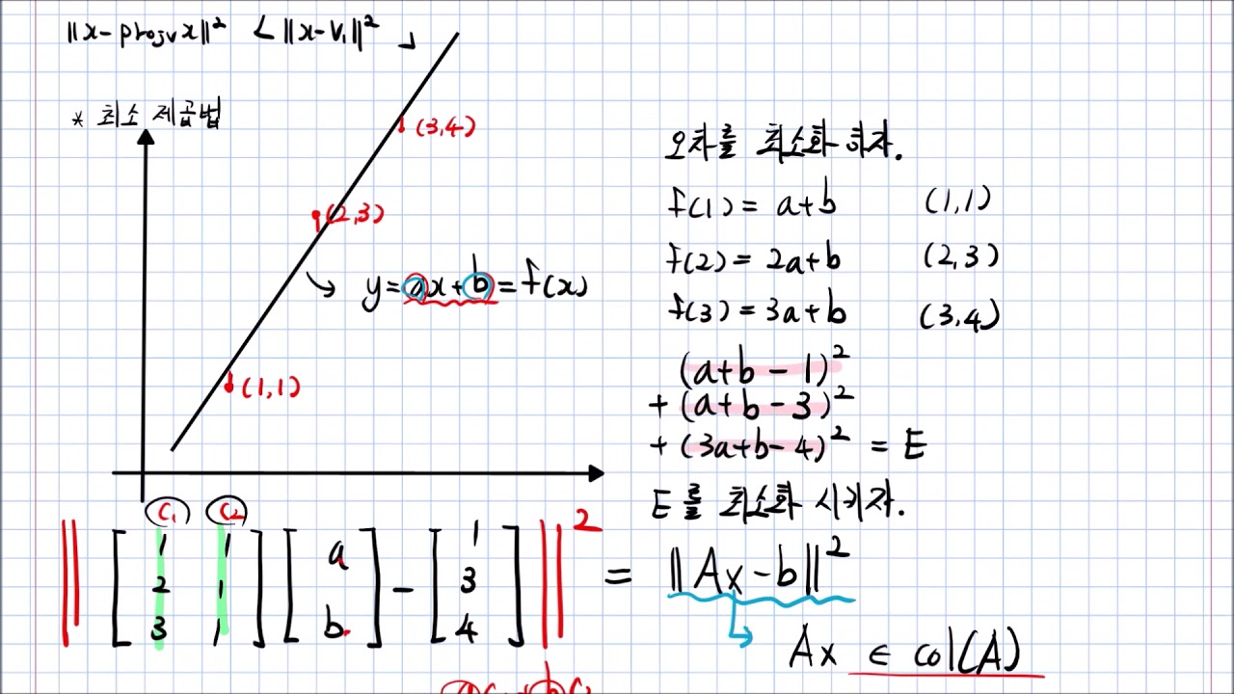
최소 제곱법(잔차의 제곱)

Slide 7
최소 제곱법 단점
1
변수가 하나뿐일때는 최소 제곱법을 사용해도 무방
2
변수가 여러 개 일때는 평균제곱근 오차법을 사용
(root mean square error)
Notes:
<!doctype html>
<html>
<head>
<meta charset="utf-8">
<title>Media Queries</title>
<meta name="viewport" content="width=device-width, initial-scale=1">
<style>
body {
background: url(images/bg0.jpg) no-repeat fixed;
background-size: cover;
}
@media screen and (max-width:1024px) {
body {
background: url(images/bg1.jpg) no-repeat fixed;
background-size: cover;
}
}
@media screen and (max-width:768px) {
body {
background: url(images/bg2.jpg) no-repeat fixed;
background-size:cover;
}
}
@media screen and (max-width:320px) {
body {
background: url(images/bg3.jpg) no-repeat fixed;
background-size: cover;
}
}
</style>
</head>
<body>
</body>
</html>

Slide 8
2
2. 평균 제곱 오차(RMSE)

Slide 9
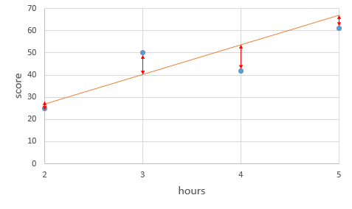
평균 제곱 오차
1
오차를 평가하는 방법 중 가장 많이 사용되는 평균 제곱근 오차
빨간색 선은 직선이 잘 그어졌는지를 나타내는데 이 직선들의 합이 작을 수록 잘 그어진 것을 의미하며 합이 클수록 잘못 그어진 것을 의미
오차를 구하는 방식은 : 오차 = 실제값 - 예측값
Notes:
https://88-it.tistory.com/195

Slide 10
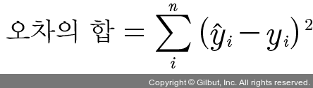
오차를 구하는 방식
1
(예 : 공부한 시간 2 / 성적 81 / 현재 식에 대입해서 나온 예측값 85 / 오차 3)
이렇게 차를 이용하여 모든 값을 더할 경우 음수와 양수가 섞여서 합이 0이 될 수 있기 때문에 오차 값의 제곱을 해서 더해야 정확한 오차 정도를 알 수 있음
Notes:
https://88-it.tistory.com/195

Slide 11
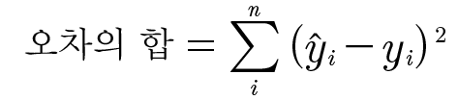
오차의 합
1
(예 : 공부한 시간 2 / 성적 81 / 현재 식에 대입해서 나온 예측값 85 / 오차 제곱 9) (9+2+1+5=17)
우;에 구한 값을 n으로 나누면 오차 합의 평균을 구할 수 있는데 이가 평균 제곱 오차입니다.
(예 : 17/4=4.2)
Notes:
https://88-it.tistory.com/195

Slide 12
평균 제곱근 오차
1
평균 제곱근 오차
평균 제곱 오차가 너무 커서 쓰기가 불편한 때가 있는데 이를 방지하기 위해 제곱한 숫자에 다시 제곱근을 씌워줍니다. 이를 평균 제곱근 오차라고 합니다. (4.2 에 제곱근 2)
Notes:
https://88-it.tistory.com/195

Slide 13
선형 회귀란?
임의의 직선을 그어 이에 대한 평균 제곱근 오차를 구하고, 이 값을 가장 작게 만들어주는 a와 b 값을 찾아가는 작업
1
예제 코드
Notes:
https://88-it.tistory.com/195

Slide 14
3
3. 경사 하강법

Slide 15
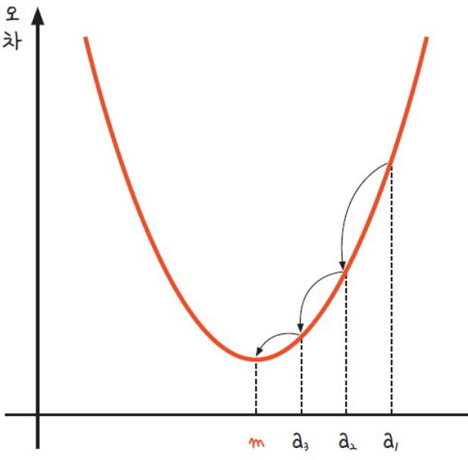
오차 그래프
1
오차 그래프
2
오차가 가장 작아 지는 지점
- 오차가 가장 작은 지점은 a = m 일 때
- 기울기가 0 일때가 오차가 최소 지점임
이렇게 오차를 비교해가며 작은 방향으로 이동시키는 방법을 미분 기울기를 이용하는 경사 하강법(Gradient Descent)이라고 함
Notes:
https://blog.naver.com/PostView.naver?blogId=mario002&logNo=222573299094&parentCategoryNo=&categoryNo=&viewDate=&isShowPopularPosts=false&from=postView

Slide 16
학습률 이란?
1
오차 그래프
2
오차가 가장 작아 지는 지점
- 오차가 가장 작은 지점은 a = m 일 때
- 기울기가 0 일때가 오차가 최소 지점임
이렇게 오차를 비교해가며 작은 방향으로 이동시키는 방법을 미분 기울기를 이용하는 경사 하강법(Gradient Descent)이라고 함
Notes:
https://blogik.netlify.app/BoostCamp/U_stage/05_gradient_descent/

Slide 17
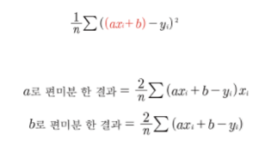
경사하강법 수식 표현
1
편미분을 이용
Notes:
https://m.blog.naver.com/PostView.naver?isHttpsRedirect=true&blogId=bigdata-pro&logNo=221803270780

Slide 18
4
4. 스칼라,벡터, 행렬, 텐서

Slide 19
선형대수 란?
1
선형대수는 선형성을 띈 수식을 처리하는 학문
범위도 크며 다루는 범위가 정확하게 정의된 개념은 아님
변수가 1차인 수학적 대상의 대수적 구조를 연구
선형대수학(linear algebra)이란 대체 어떤 학문이고 무었을 학습하는가 ?할 때 이것이다 .쉽게 말하기가 어렵습니다.
본디 선형(inear )은 선(line) 에서 일차라는 의미와 상통
스칼라 , 벡터 ,행렬 , 텐서의 기본적인 개념을 먼저 익히는 것이 순서임
Notes:
https://brunch.co.kr/@yudong/88

Slide 20
스칼라(Scalar)
1
스칼라
π같은 하나의 값 또는 변수를 말합니다. 스칼라는 온도, 체중, 신장 같은 단일 수량을 의미
x가 실수의 스칼라인 것을 종종, 「x∈R」라고 씁니다. R은 실수의 스칼라로 이루어진 집합을 나타내며 「A∈B」는 「A는 B에 속한다」는 뜻입니다.
따라서, x∈R는 「x는 실수 스칼라로 이루어진 집합에 속한다」, 즉 「x는 실수 스칼라이다」라고 해석
Notes:
https://studiomeal.com/archives/197

Slide 21
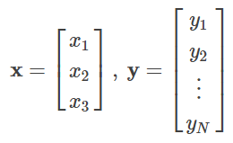
벡터(Vector)
1
벡터
벡터(vector)는 스칼라를 한 방향으로 정렬한 것입니다. 예를 들어,
Notes:
https://doooob.tistory.com/196

Slide 22
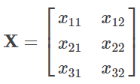
행럴(matrix)
1
행렬(matrix)
행렬(matrix)은 같은 크기의 벡터를 복수로 늘어놓은 것
Notes:
https://doooob.tistory.com/196

Slide 23
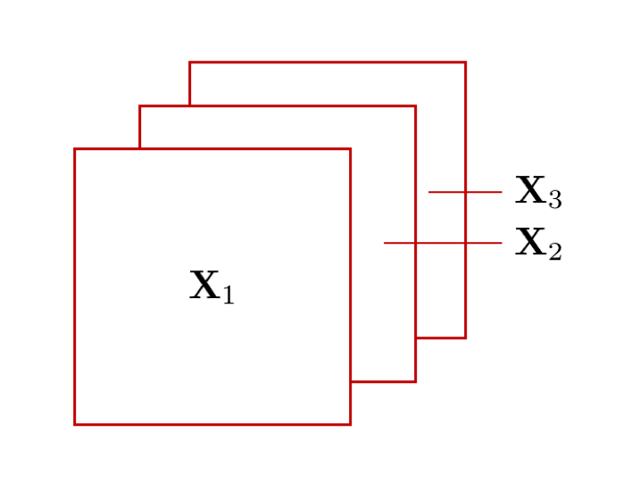
텐서(tensor)
1
텐서(tensor)
텐서(tensor)는 벡터나 행렬을 일반화한 개념
Notes:
https://doooob.tistory.com/196

Slide 24
5
5. 크로스 엔트로피

Slide 25
크로스 엔트로피를 이해 하기 위한 학습 맵
1
확률:이항분포(이산 확률 분포) = Binomial distribution
베르누이 시행
2
우도(가능도) 함수
3
엔트로피의 이해
Notes:
https://doooob.tistory.com/196

Slide 26
이산 확률 분포의 이해 - 1
- 동전 던지기, 질병의 질단, 찬반 투표와 같이 2가지 한정 실험
- 이 시험을 베누루이 시험 이라고 함
1
2
베르누이 시행 조건
베르누이 시행결과를 확률변수 X라 할 때 확률변수 X 는 0 또는 1이다. 흔히 x=1의 사상을 성공, x=0의 사상 을 실패라 한다.
각 실험에서 성공할 확률은 p , 실패할 확률은 (1-p)로 일정하고 성공확률과 실패확률의 합은 1이다. 3) 여러 번의 베르누이 시행은 서로 독립이다.
Notes:
https://doooob.tistory.com/196

Slide 27
이산 확률 분포의 이해 - 2
3
베르누이 확률분포
확률변수를 X로 하는 베르누이 확률분포는 다음과 같다.
실패:0, 성공:1 , p:성공확률 (1-p):실패확률
X | P(X)
0 | 1-P
1 | P
Notes:
https://doooob.tistory.com/196

Slide 28
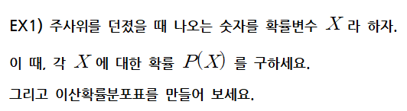
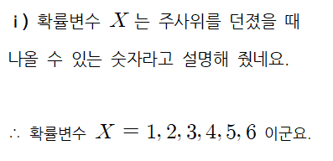
이산 확률 분포 예제
이산 확률 분포란 = ☆ '이산확률분포'란 떨어져있는 확률변수와 각 확률변수에
따른 확률의 분포를 의미 ☆
핵심
1
2
Notes:
https://m.blog.naver.com/algosn/221288016739

Slide 29
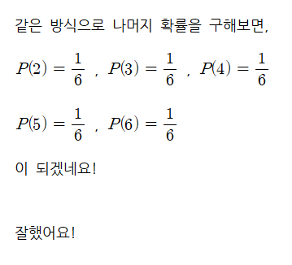
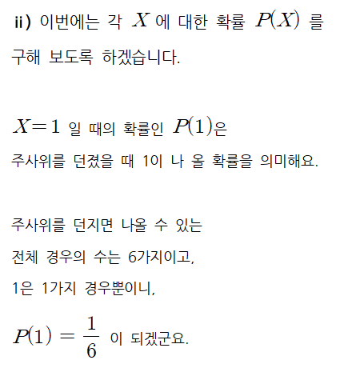
이산 확률 분포 예제
3
4
Notes:
https://m.blog.naver.com/algosn/221288016739

Slide 30
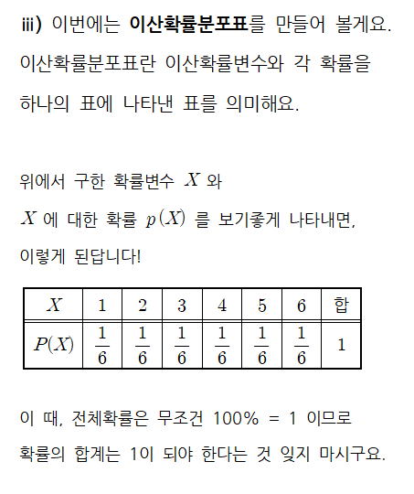
이산 확률 분포 예제
6
5
Notes:
https://m.blog.naver.com/algosn/221288016739

Slide 31
이산 확률 분포 예제
7
자~ 정리를 해 볼게요.
이산확률분포란 확률변수가 떨어져 있어서
셀 수가 있죠?
이렇게 셀 수 있는 확률변수와 각 확률변수에
따른 확률의 분포를 의미해요.
그리고, 확률변수와 확률을 한 표에 나타낸 것을 이산확률분포표 라고 한답니다.
Notes:
https://m.blog.naver.com/algosn/221288016739

Slide 32
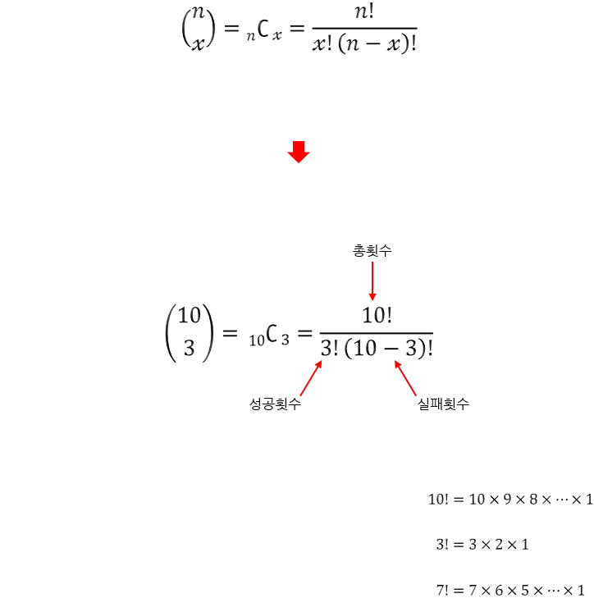
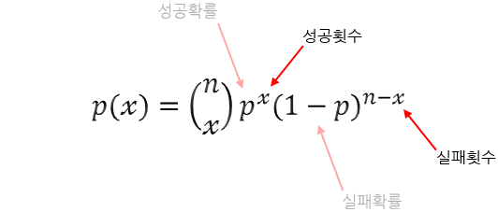
이산 확률 분포의 이해 - 3
4
이항분포란 = 베루누이를 여러 번 시행 했을때의 확률 분포
Notes:
https://math100.tistory.com/17

Slide 33
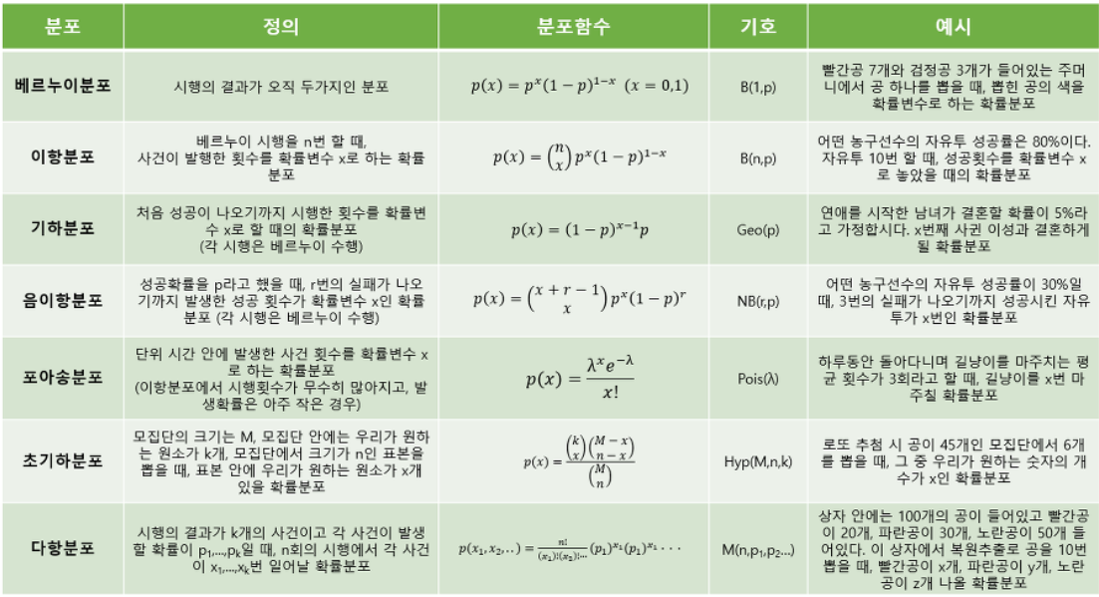
7가지 분포

Slide 34
연속확률 분포의 이해
2
연속 확률 변수의 이해
1
연속 확률 분포란?
연속확률분포란! 확률변수가
연속하게 쭉~ 이어지는 있는 것 들을 의미
ⅰ) 연속되어 있는 변수들과 확률의 분포를 연속확률분포라 한다.
ⅱ) 연속확률분포는 확률밀도함수로 표현한다.
ⅲ) 확률밀도함수에서 확률은 함수와 축사이의 넓이로 구한다.
ⅳ) 시작 ~ 끝까지의 넓이 즉, 확률은 무조건 1이다.
2
예)
대한민국 고등학생의 키
몸무게 신발사이즈 .. 등등
Notes:
https://m.blog.naver.com/algosn/221305765476

Slide 35
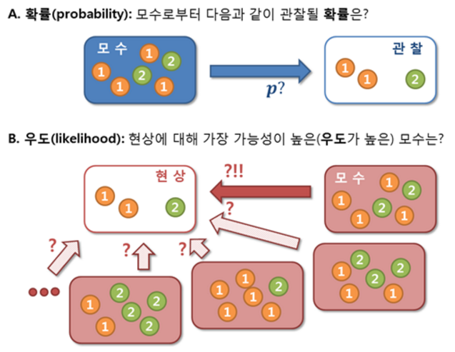
우도(Likelihood)와 확률의 차이
모수: 모집단의 특성(모평균,모분산 등..)을 나타내는 값
Notes:
https://m.blog.naver.com/PostView.naver?isHttpsRedirect=true&blogId=jinp7&logNo=220974007843
https://m.blog.naver.com/mykepzzang/221568285099 우도 함수의 설명

Slide 36
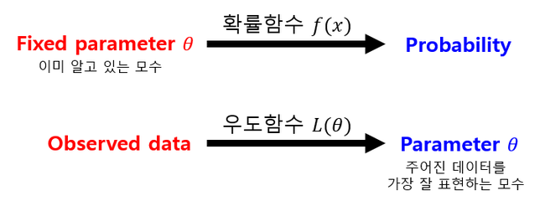
우도(가능도) 함수에 대한 전반적인 이해
1
우도(가능도) 함수에 대한 결론
Notes:
https://m.blog.naver.com/mykepzzang/221568285099

Slide 37
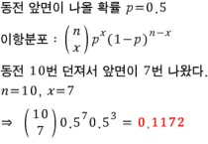
우도(가능도) 함수에 대한 예제
1
동전이 앞면이 나올 확률은? ½ 50%로 라는 것은 잘 알고 있음
2
그럼 동전을 10번 던져서 앞면이 7번 나올 확률은?
Notes:
https://m.blog.naver.com/mykepzzang/221568285099
https://eehoeskrap.tistory.com/442

Slide 38
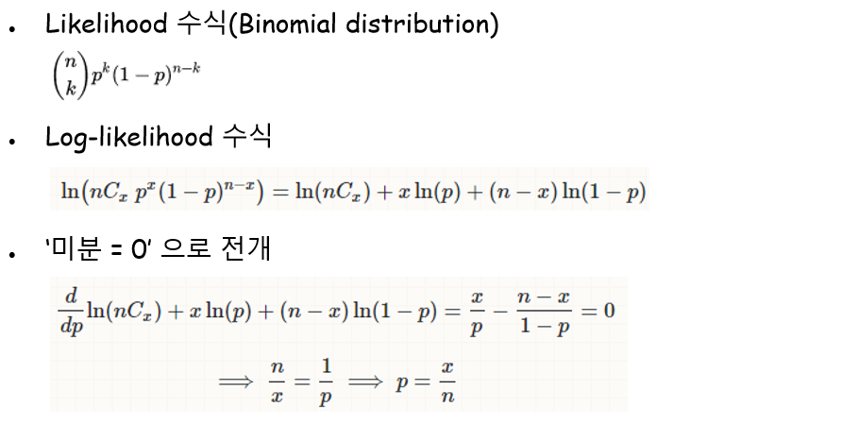
우도(가능도) 함수에 대한 예제
Notes:
https://m.blog.naver.com/mykepzzang/221568285099

Slide 39
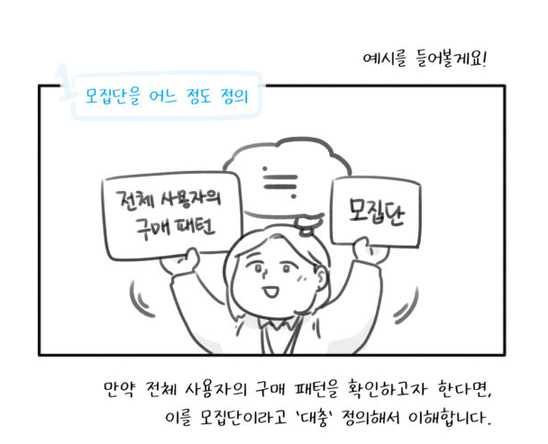
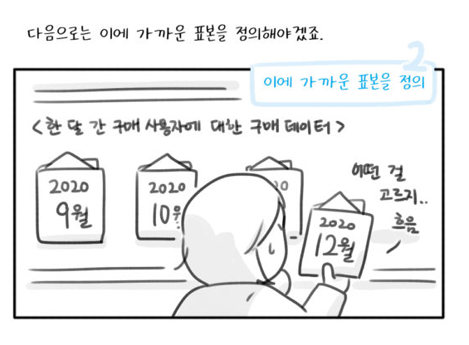
모수에 대한 이해
Notes:
https://goldenrabbit.co.kr/2022/04/11/%EB%8D%B0%EC%9D%B4%ED%84%B0-%EB%B6%84%EC%84%9D%EA%B0%80%EC%9D%98-%EC%88%AB%EC%9E%90%EC%9C%A0%EA%B0%90-3%ED%99%94-%EB%AA%A8%EC%88%98%EC%99%80-%ED%91%9C%EB%B3%B8-%EB%AA%A8%EC%88%98%EA%B0%80/

Slide 40
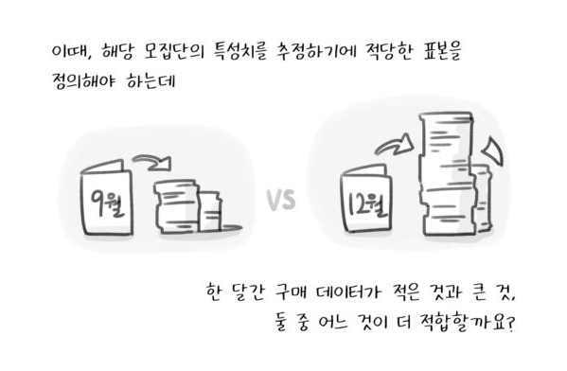
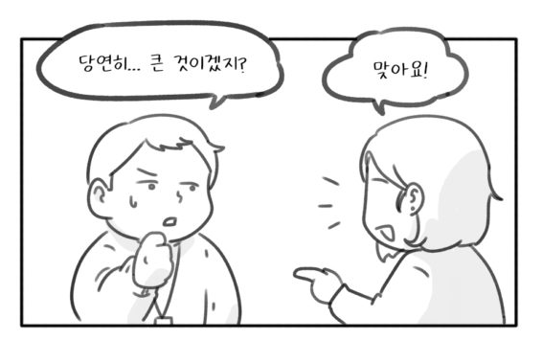
모수에 대한 이해
Notes:
https://goldenrabbit.co.kr/2022/04/11/%EB%8D%B0%EC%9D%B4%ED%84%B0-%EB%B6%84%EC%84%9D%EA%B0%80%EC%9D%98-%EC%88%AB%EC%9E%90%EC%9C%A0%EA%B0%90-3%ED%99%94-%EB%AA%A8%EC%88%98%EC%99%80-%ED%91%9C%EB%B3%B8-%EB%AA%A8%EC%88%98%EA%B0%80/

Slide 41
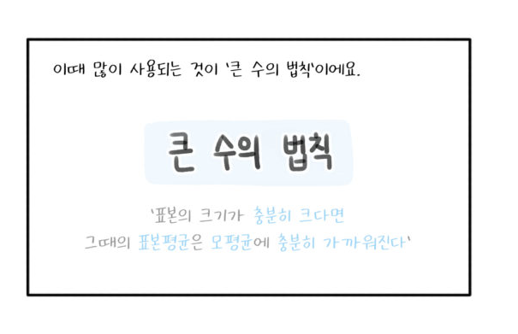
모수에 대한 이해
Notes:
https://goldenrabbit.co.kr/2022/04/11/%EB%8D%B0%EC%9D%B4%ED%84%B0-%EB%B6%84%EC%84%9D%EA%B0%80%EC%9D%98-%EC%88%AB%EC%9E%90%EC%9C%A0%EA%B0%90-3%ED%99%94-%EB%AA%A8%EC%88%98%EC%99%80-%ED%91%9C%EB%B3%B8-%EB%AA%A8%EC%88%98%EA%B0%80/

Slide 42
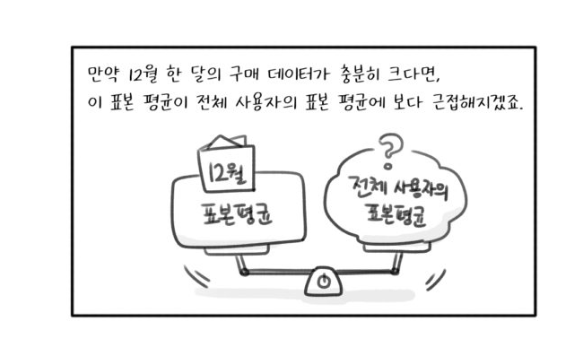
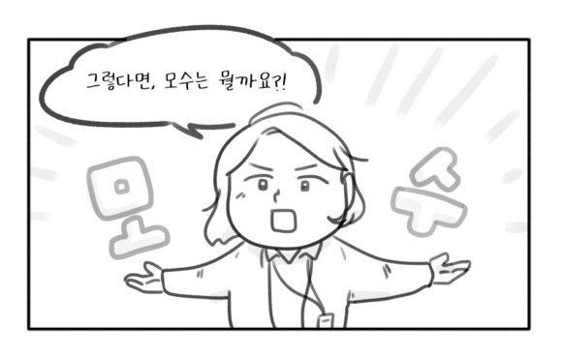
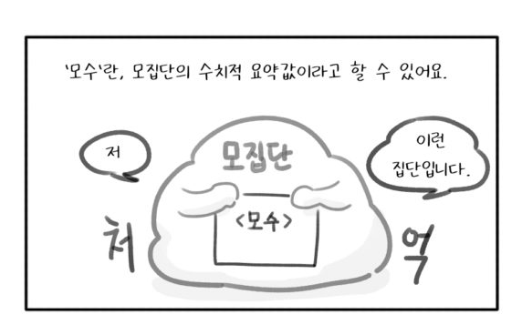
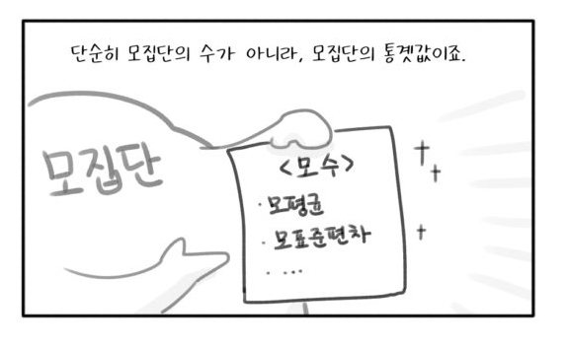
모수에 대한 이해
Notes:
https://goldenrabbit.co.kr/2022/04/11/%EB%8D%B0%EC%9D%B4%ED%84%B0-%EB%B6%84%EC%84%9D%EA%B0%80%EC%9D%98-%EC%88%AB%EC%9E%90%EC%9C%A0%EA%B0%90-3%ED%99%94-%EB%AA%A8%EC%88%98%EC%99%80-%ED%91%9C%EB%B3%B8-%EB%AA%A8%EC%88%98%EA%B0%80/

Slide 43
엔트로리란?
1
무질서의 정도를 의미함(불확실성의 척도)
연속확률분포란! 확률변수가
연속하게 쭉~ 이어지는 있는 것 들을 의미
2
예)
대한민국 고등학생의 키
몸무게 신발사이즈 .. 등등
Notes:
https://m.blog.naver.com/algosn/221305765476

Slide 44
6
6. 미분

Slide 45
미분에 대한 이해
1
미분이란?
순간의 변화를 예측하는 수학적 도구
변하는 모든 것에 미분이 있고 더하는 모든 것에 적분이 있다
2
운동의 변화를 설명하는 수학의 한분야
변화를 세밀하게 관찰하는데 중요한 역할
몸무게 신발사이즈 .. 등등
Notes:
https://m.blog.naver.com/algosn/221305765476

Slide 46
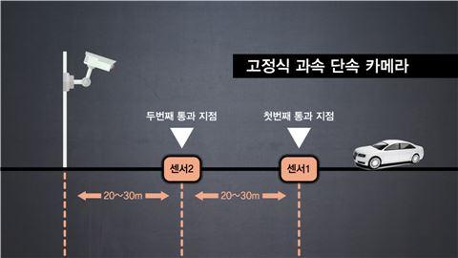
미분을 응용한 예
미분의 원리를 따르는 예시에는 말 그대로 순간적인 속도를 계산하여 자동차의 과속여부를 결정짓는 무인단속 카메라가 있습니다. 주로 무인단속카메라는 카메라 직전 약 10M 간격에 설치된 감지선을 지나는데 걸리는 시간과 속도를 측정하여 과속 판단합니다. 이러한 과정은 구간의 폭이 0에 점점 가까워질수록 평균속도가 순간속도에 가까워지는 미분의 원리를 이용하여 이루어집
Notes:
https://compmath.korea.ac.kr/deeplearning/BackPropagation.html#id10

Slide 47
7
7. 자연 상수의 미분

Slide 48

자연 상수(e)에 대한 이해
1
자연상수의 여러가지 이름
오일러의 수, 네이피어 상수, 네이피어 수, 자연상수, 자연로그의 밑
사실 굉장히 많은 정의를 가지고 있음
2
대략적인 값
약 2.71828

Slide 49
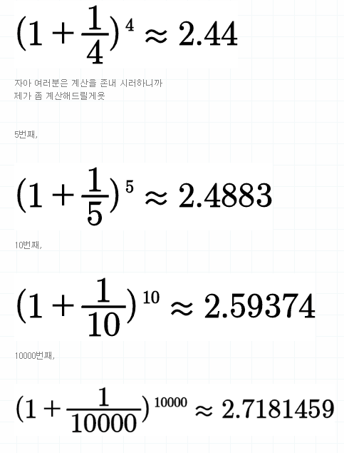
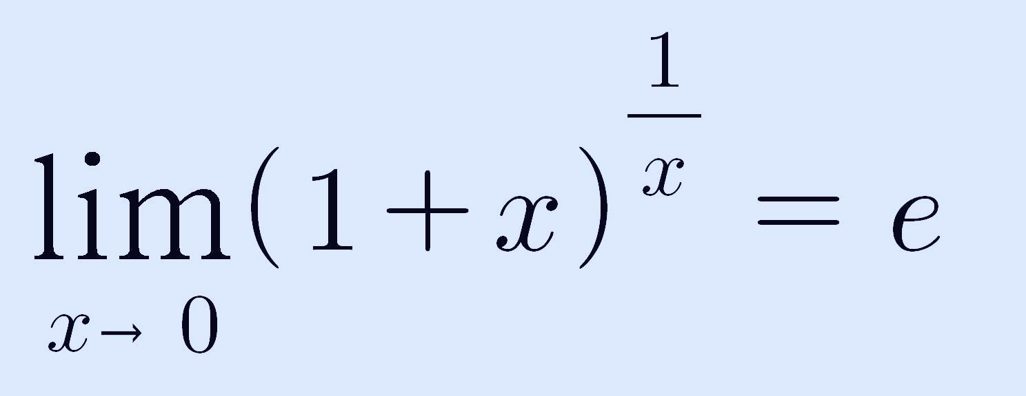
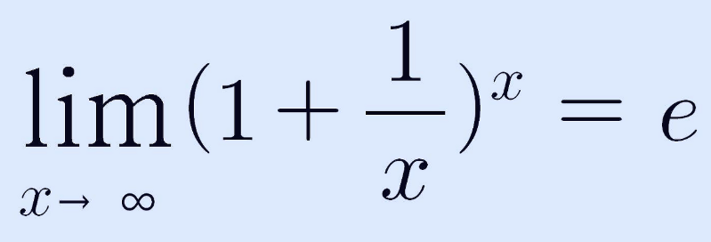
자연 상수(e)에 대한 계산
1
자연상수값의 도출

Slide 50
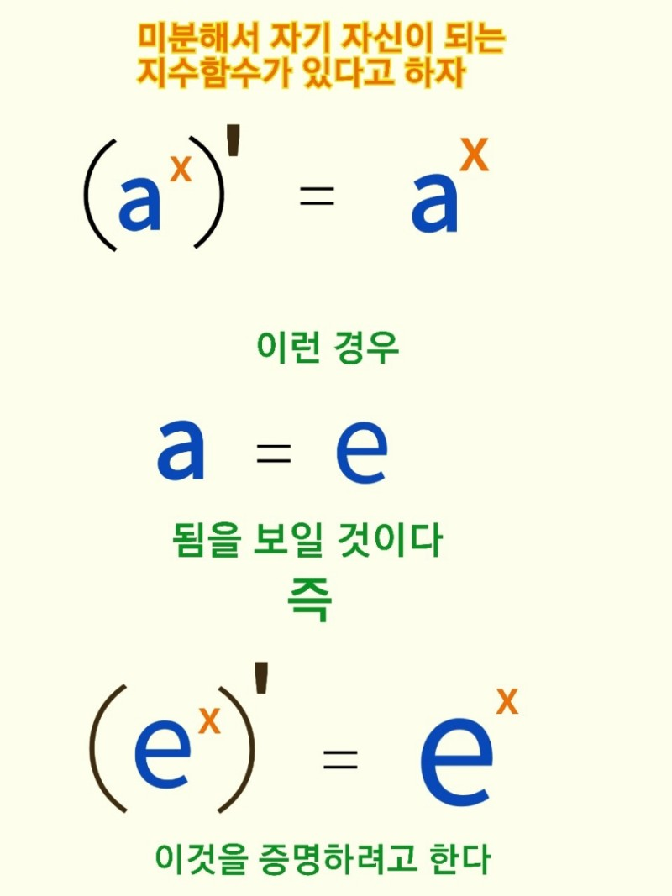
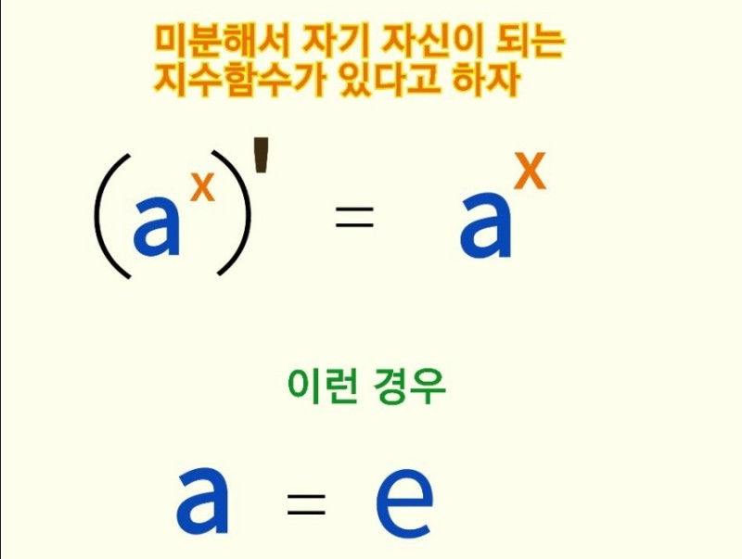
자연 상수(e)의 미분
Notes:
https://m.blog.naver.com/galaxyenergy/222511035255

Slide 51
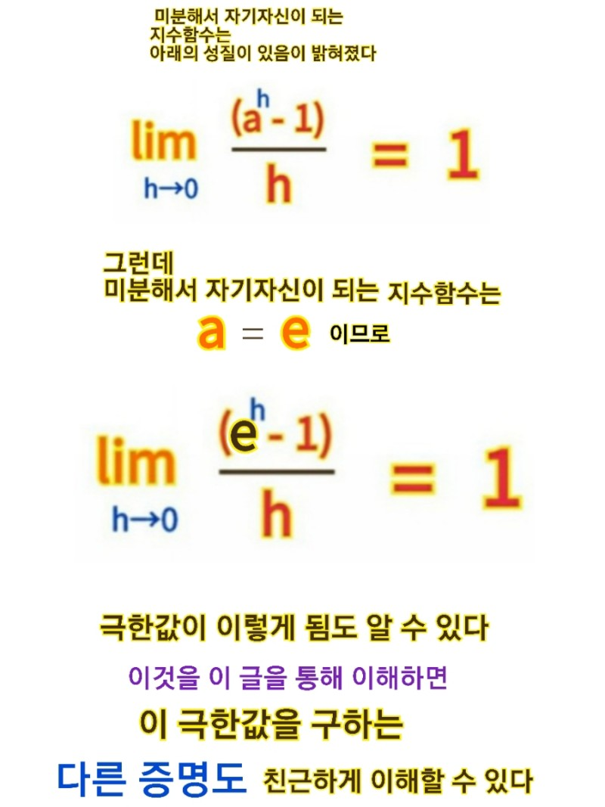
미분해서 자기 자신이 되는 지수함수의 성질
Notes:
https://m.blog.naver.com/galaxyenergy/222511035255

Slide 52
8
8. 시그모이드 함수 미분

Slide 53
연속확률 분포의 이해
2
연속 확률 변수의 이해
1
연속 확률 분포란?
연속확률분포란! 확률변수가
연속하게 쭉~ 이어지는 있는 것 들을 의미
ⅰ) 연속되어 있는 변수들과 확률의 분포를 연속확률분포라 한다.
ⅱ) 연속확률분포는 확률밀도함수로 표현한다.
ⅲ) 확률밀도함수에서 확률은 함수와 축사이의 넓이로 구한다.
ⅳ) 시작 ~ 끝까지의 넓이 즉, 확률은 무조건 1이다.
2
예)
대한민국 고등학생의 키
몸무게 신발사이즈 .. 등등
Notes:
https://m.blog.naver.com/algosn/221305765476

